Slide 1
Лабораторная работа №1
«Операционная система механического вычислительного устройства»
Сделали: Бабич Артём Половенко Илья

Slide 2
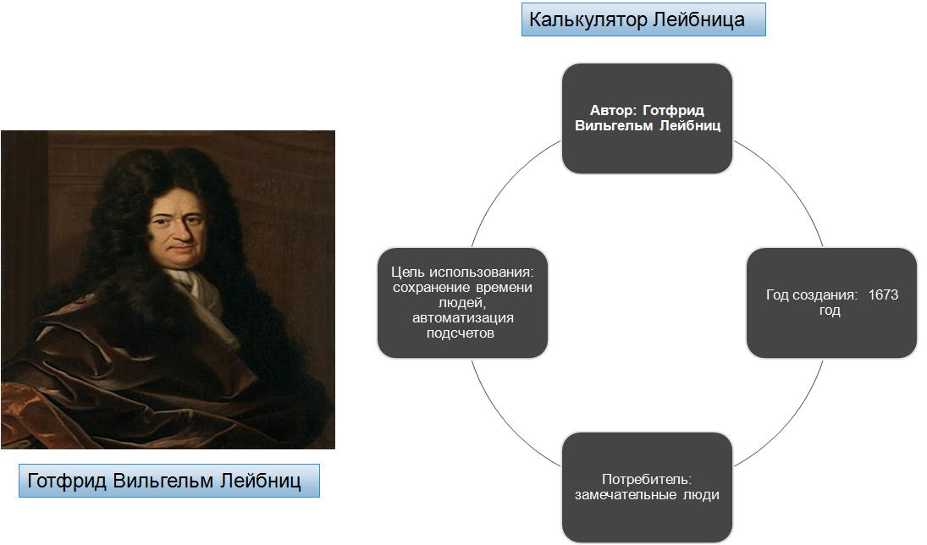

Slide 3
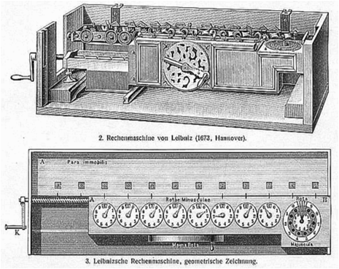
Рассмотрим принцип работы калькулятора Лейбница на примере деления 863 на 64:
1. С помощью циферблатов вводим делимое (863).
2. Поворачиваем ручку главного приводного колеса по часовой стрелки один раз. 3. С помощью циферблатов вводим делитель (863).
4. Сдвигаем движущуюся часть калькулятора Лейбница на одну позицию влево с помощью вспомогательного приводного колеса.
5. Поворачиваем главное приводное колесо один раз против часовой стрелки и получаем первую часть результата деления - количество оборотов главного приводного колеса, умноженное на разрядность (положение подвижной части калькулятора). Для нашего случая - это 1х10. Таким образом, первая часть результата деления будет равна 10. В окошках результата отобразится остаток от первой операции деления (223).
6. Сдвигаем движущуюся часть калькулятора Лейбница на одну позицию вправо с помощью вспомогательного приводного колеса.
7. Поворачиваем главное приводное колесо против часовой стрелки до тех пор, пока остаток, отображающийся в окошках результата, не станет меньше делителя. Для нашего случая - это 3 оборота. Таким образом, вторая часть результата будет равна 3. Складываем обе части результата и получаем частное (результат деления) - 13. Остаток от деления отображается в окошках результата и составляет 31.

